Slide 1
МКДОУ Венгеровский детский сад № 3
Здоровьесберегающие технологии в детском саду
Королёва Светлана Николаевна,
воспитатель высшей квалификационной категории
Венгерово-2016

Slide 2
«Помните, что первые семь лет жизни самое важное время в формировании физического здоровья человека. А в последствии за сегодняшние просчёты, придётся платить слишком дорого»
(Ю.Ф. Змановский)

Slide 3
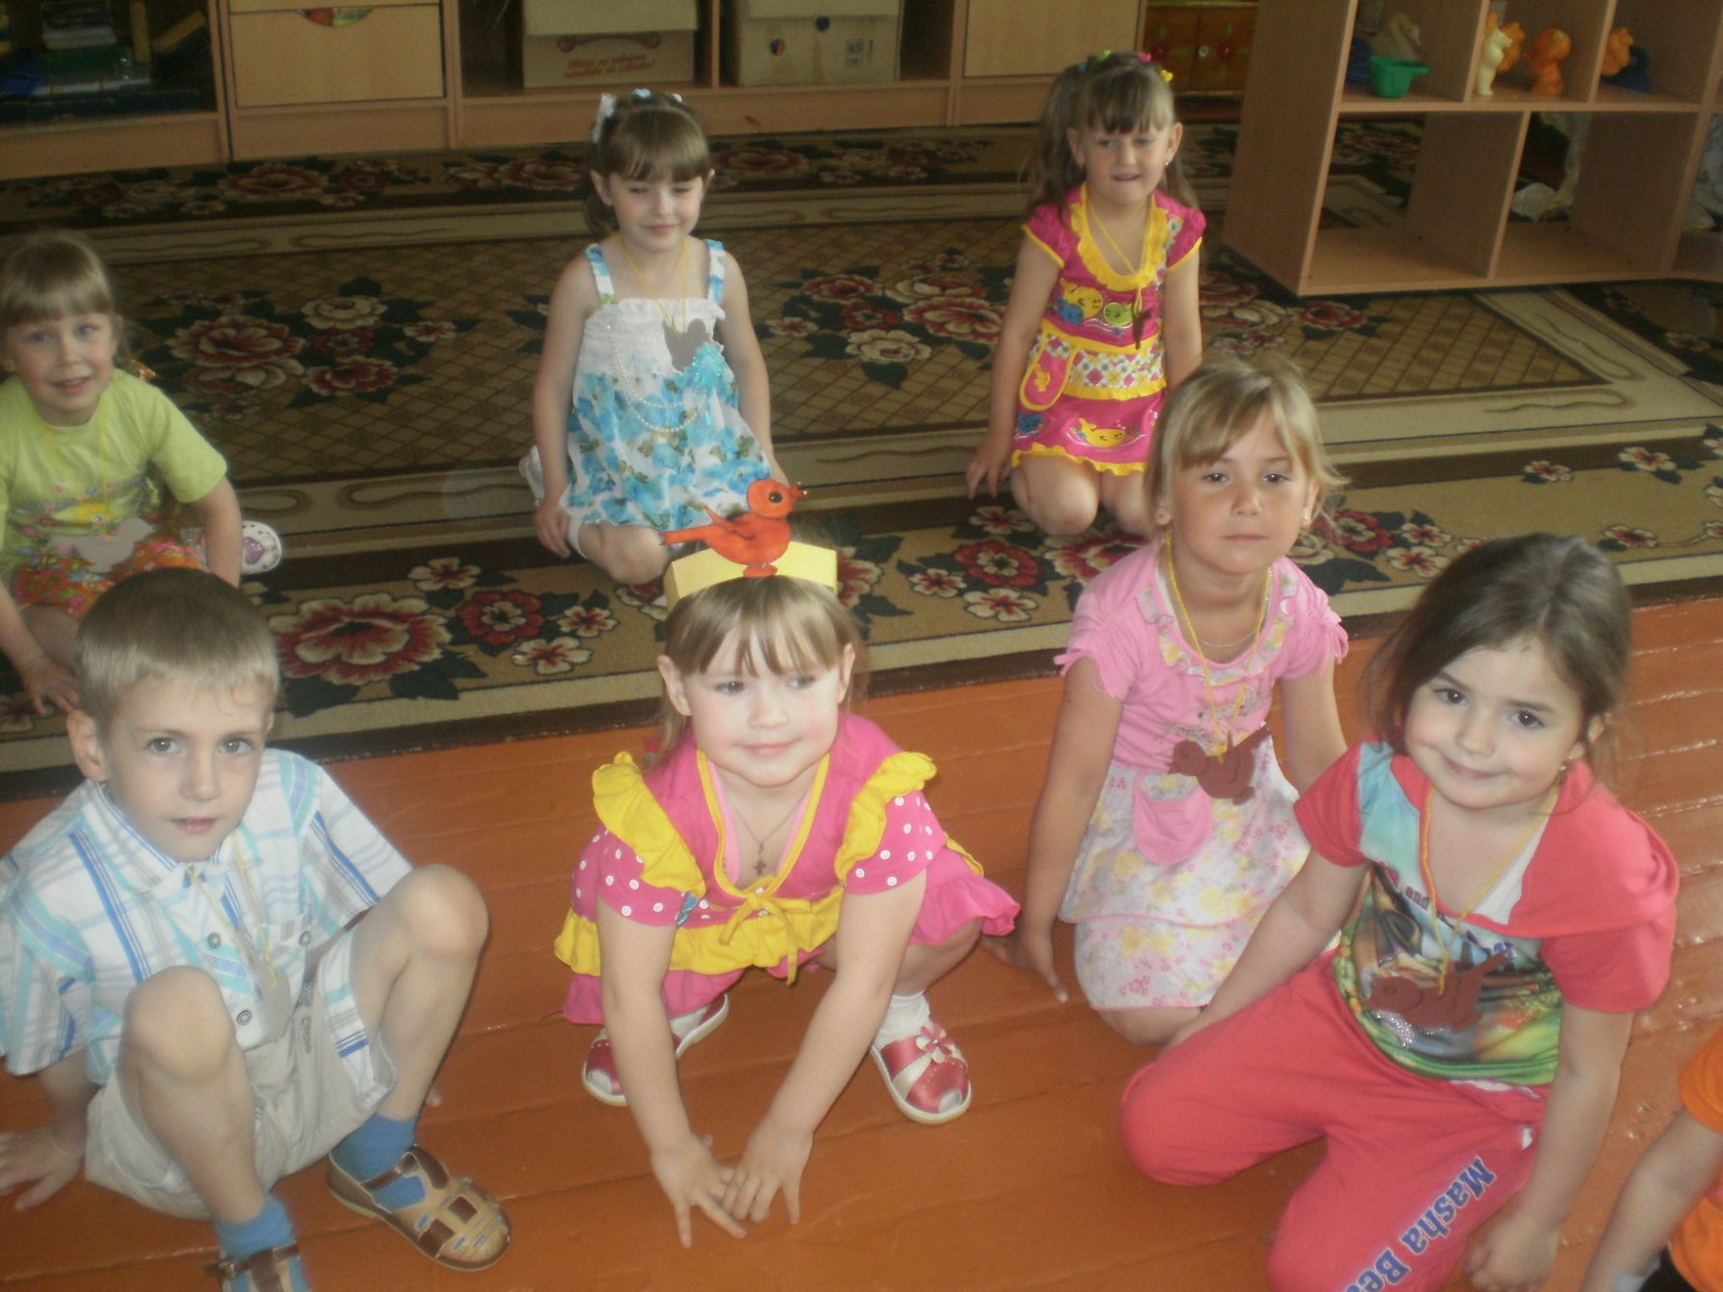
Сюжетное занятие

Slide 4
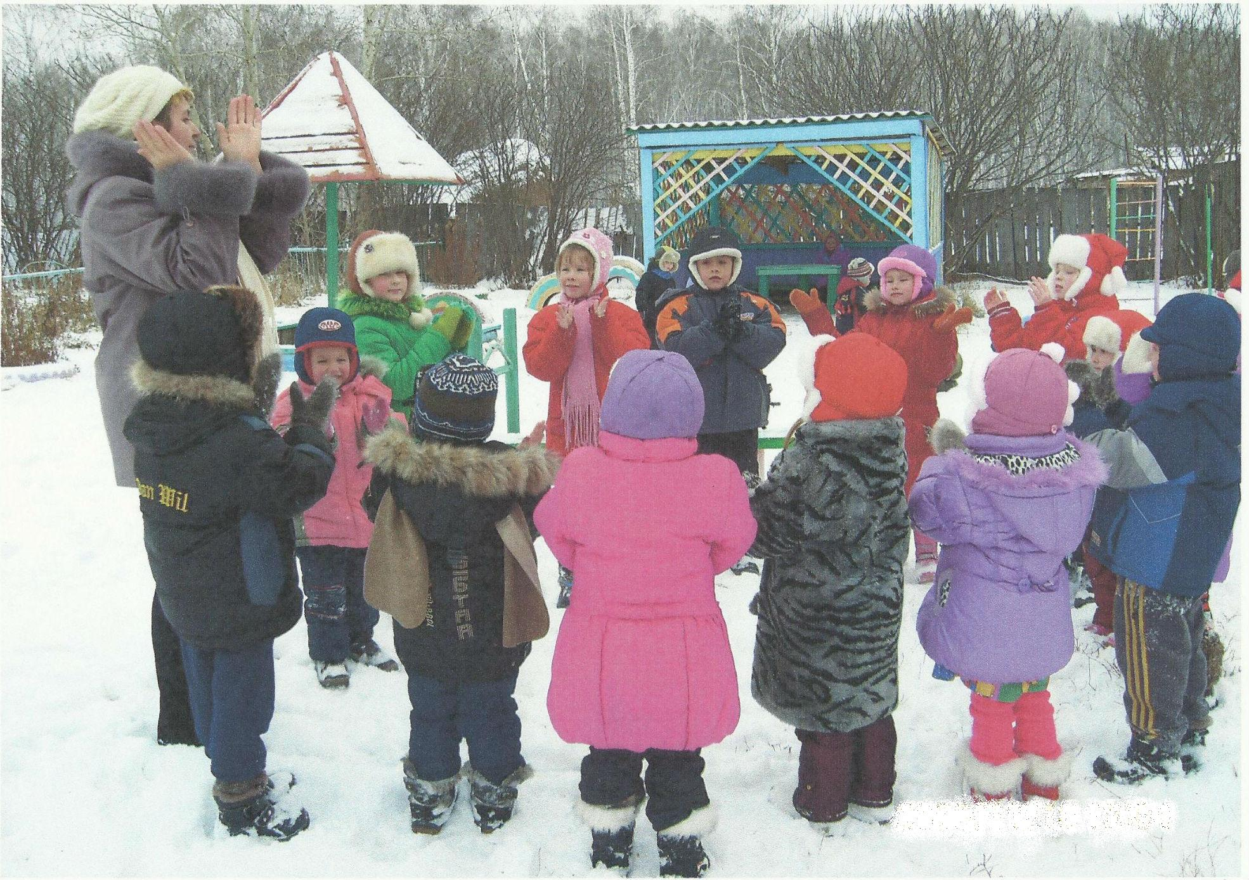
Здоровье никому нельзя дать или подарить, его нужно сохранять и укреплять

Slide 5
Основные задачи физического воспитания:
Охрана и укрепление здоровья детей;
формирование жизненно необходимых умений и навыков ребёнка в соответствии с его индивидуальными особенностями развития физических качеств;
создание условий для реализации потребности детей в двигательной активности.

Slide 6
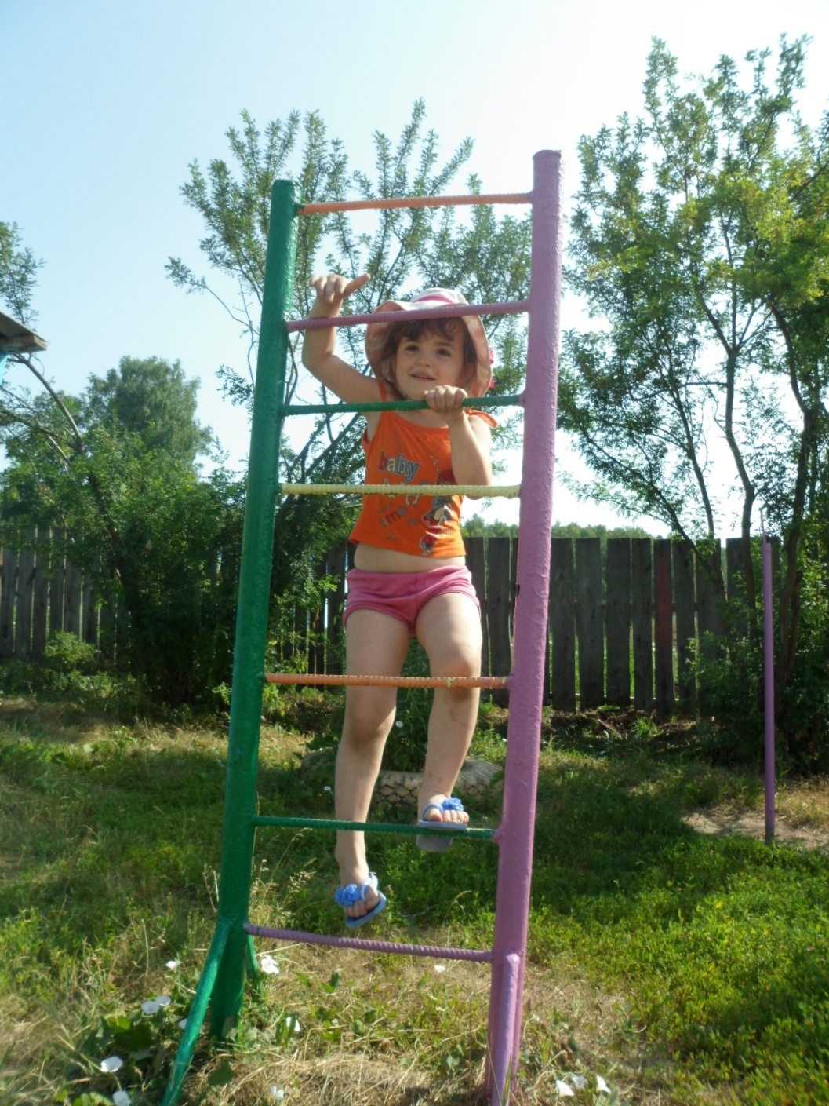
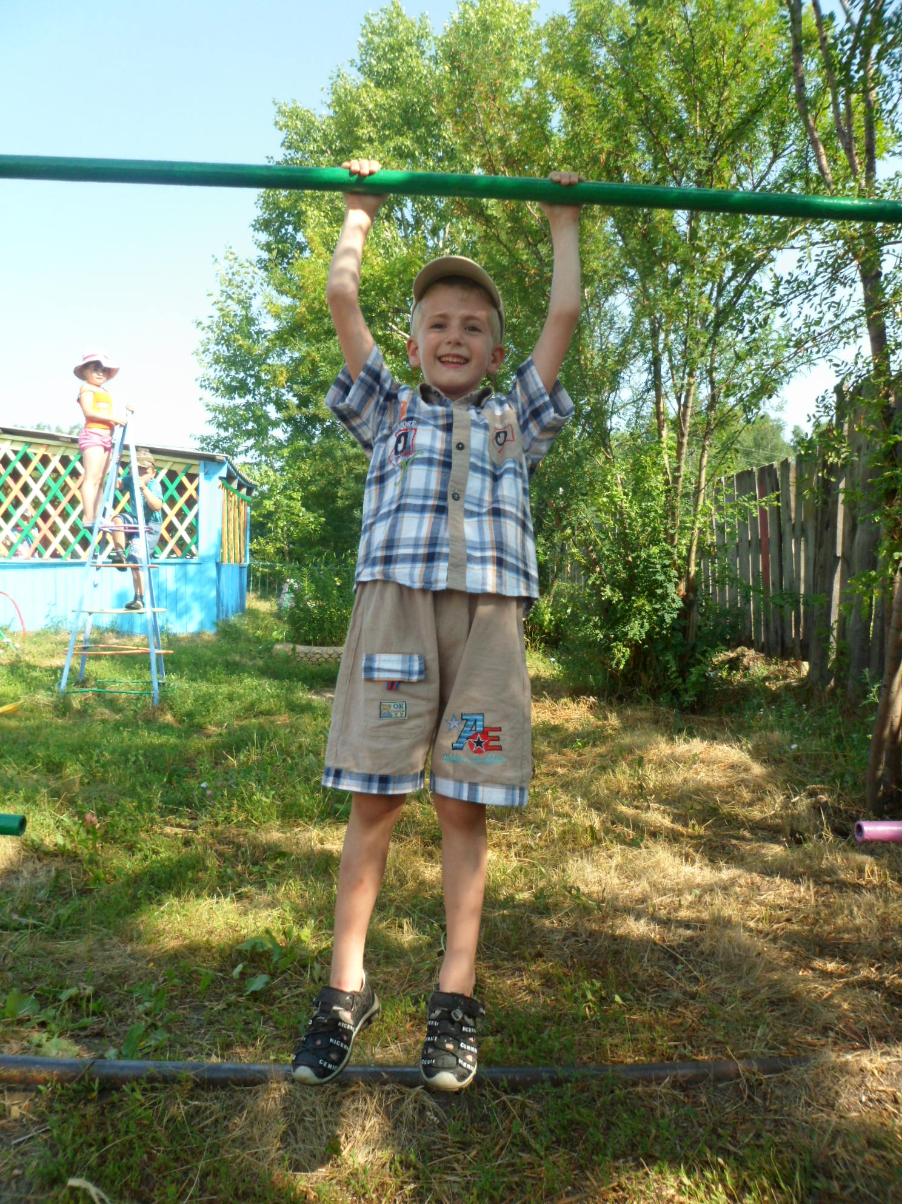

Slide 7
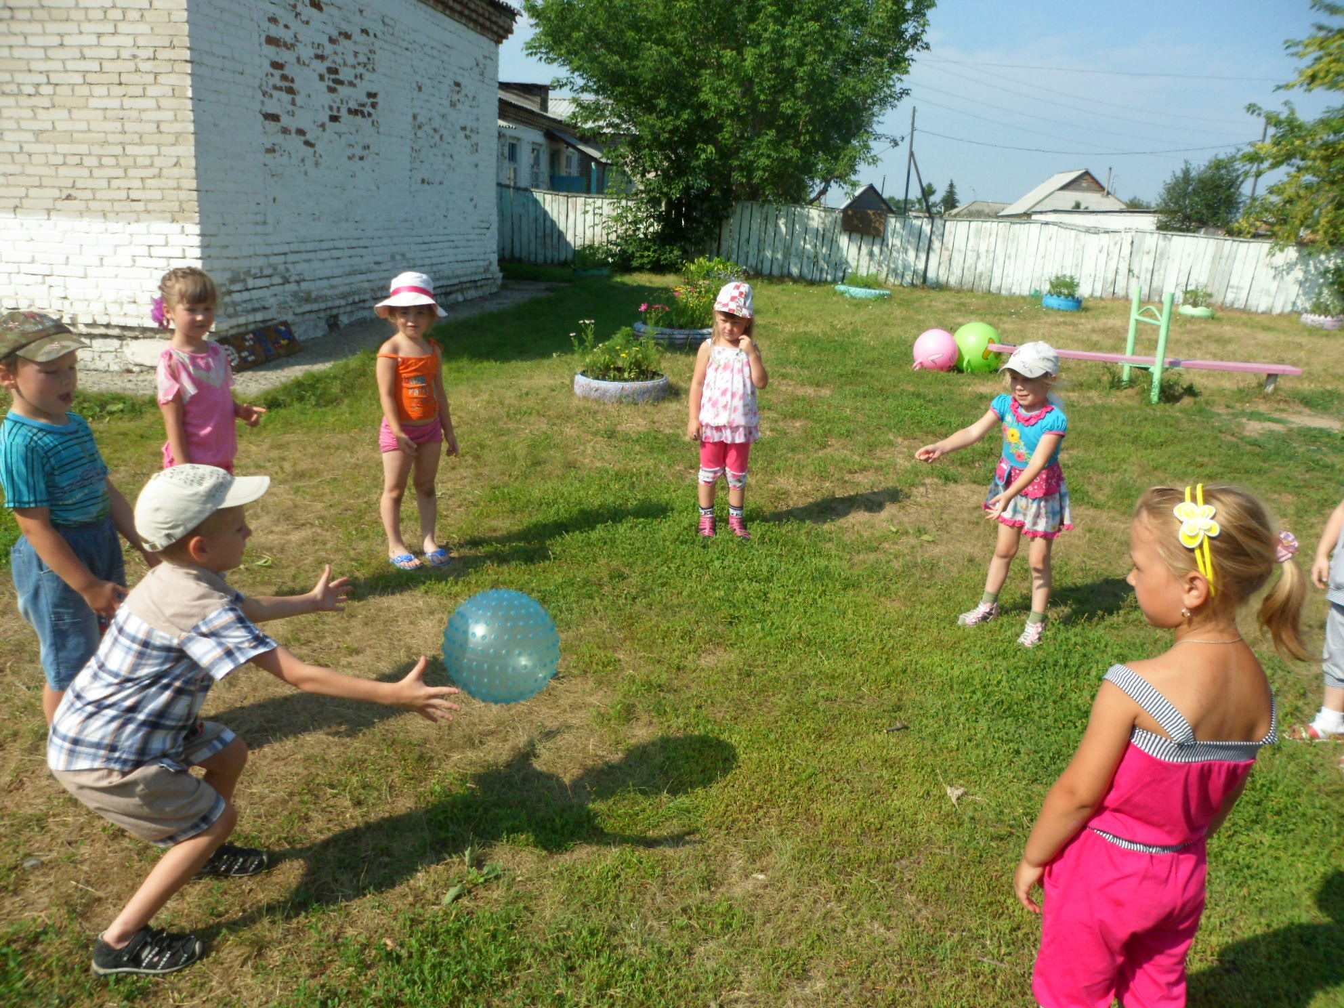
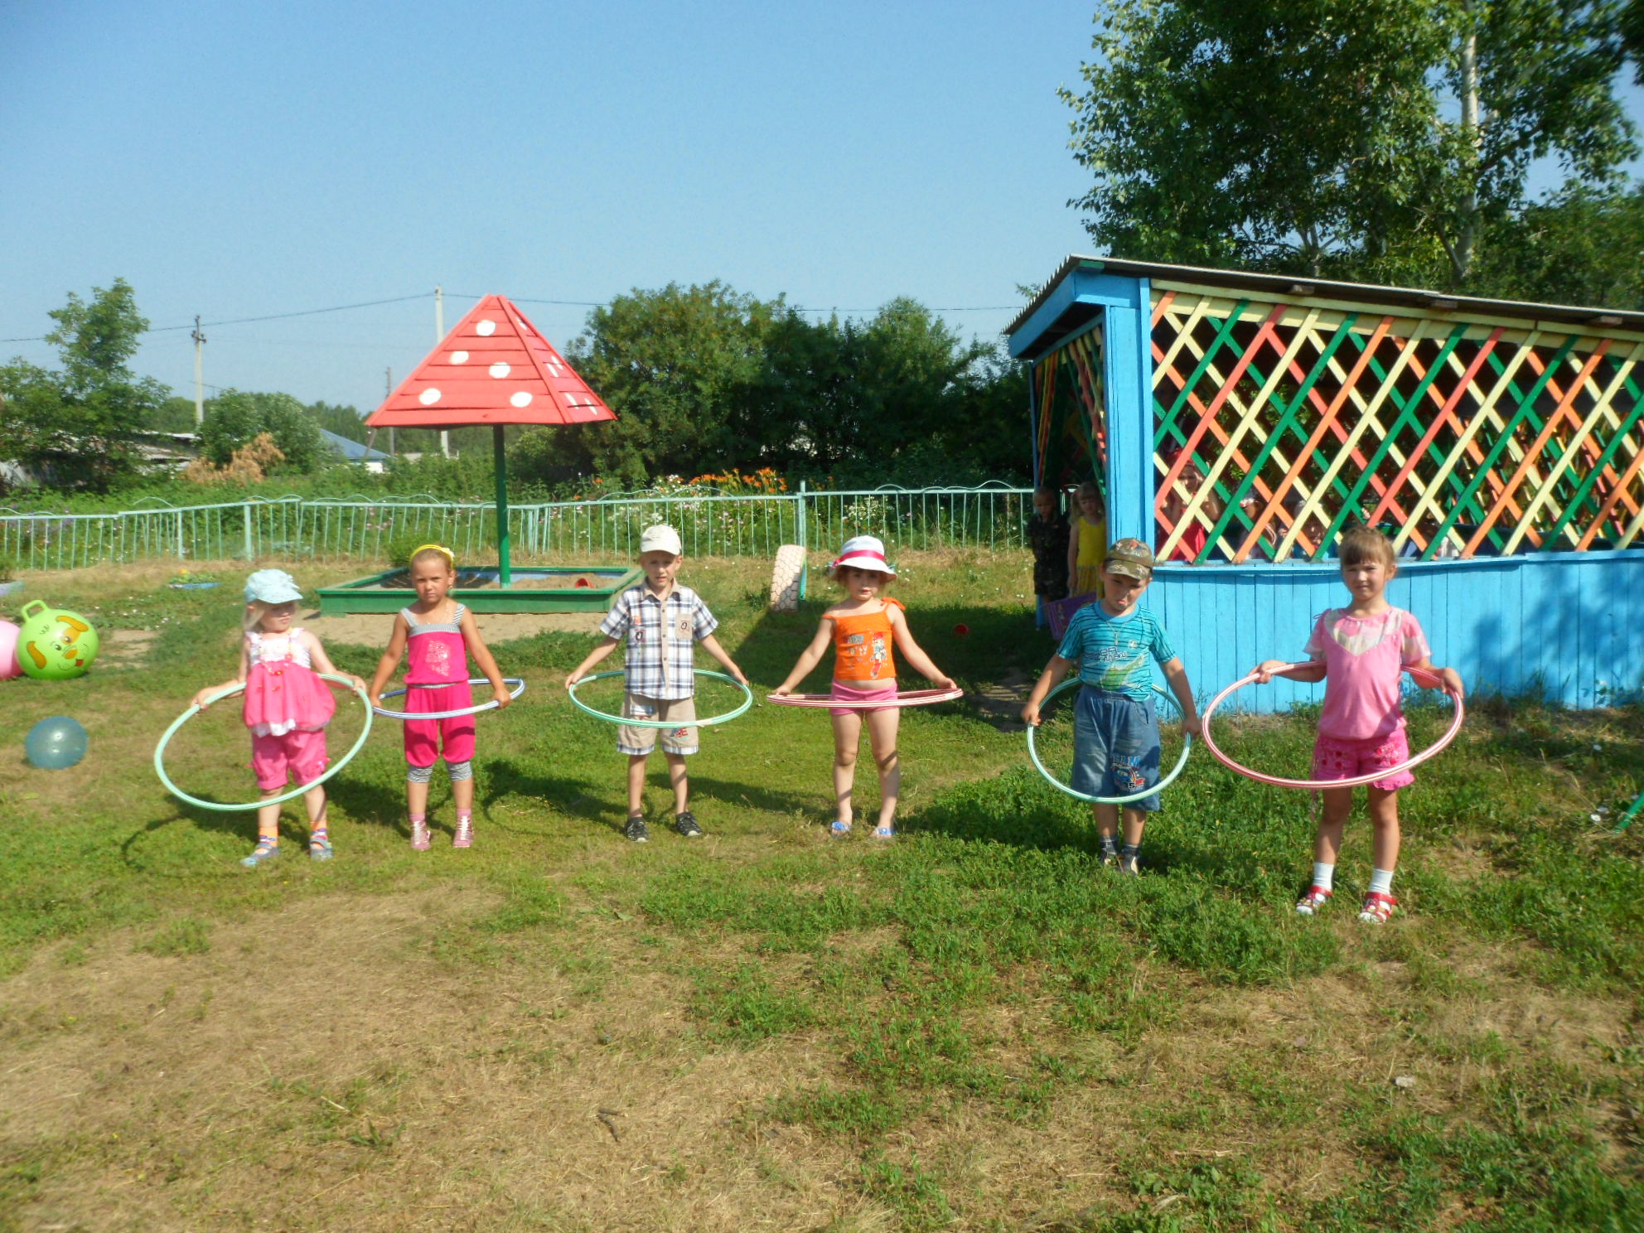

Slide 8
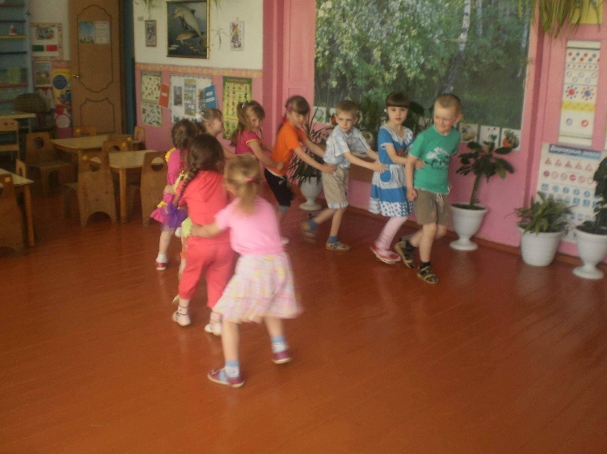
Подвижные игры

Slide 9
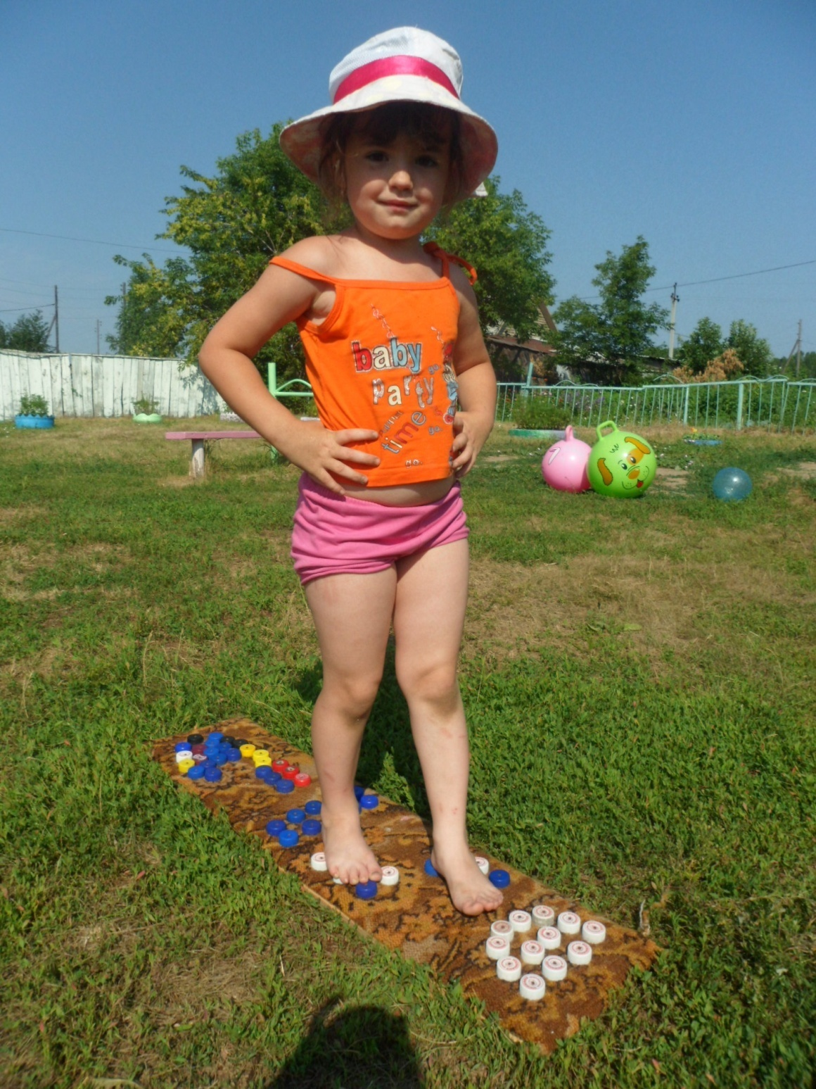
Профилактика плоскостопия

Slide 10
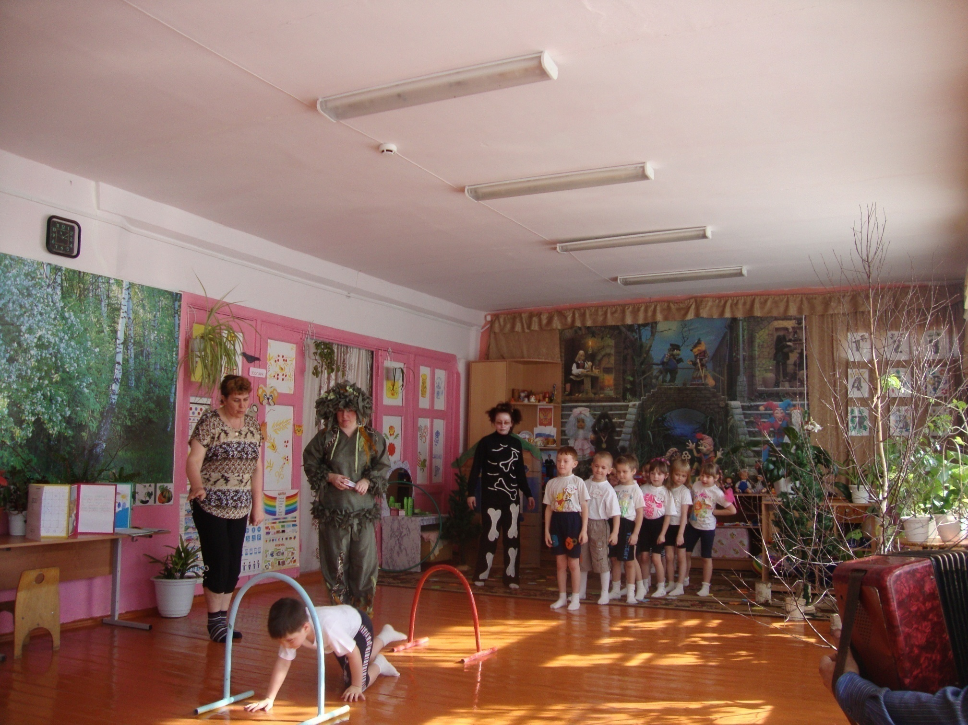
День здоровья

Slide 12
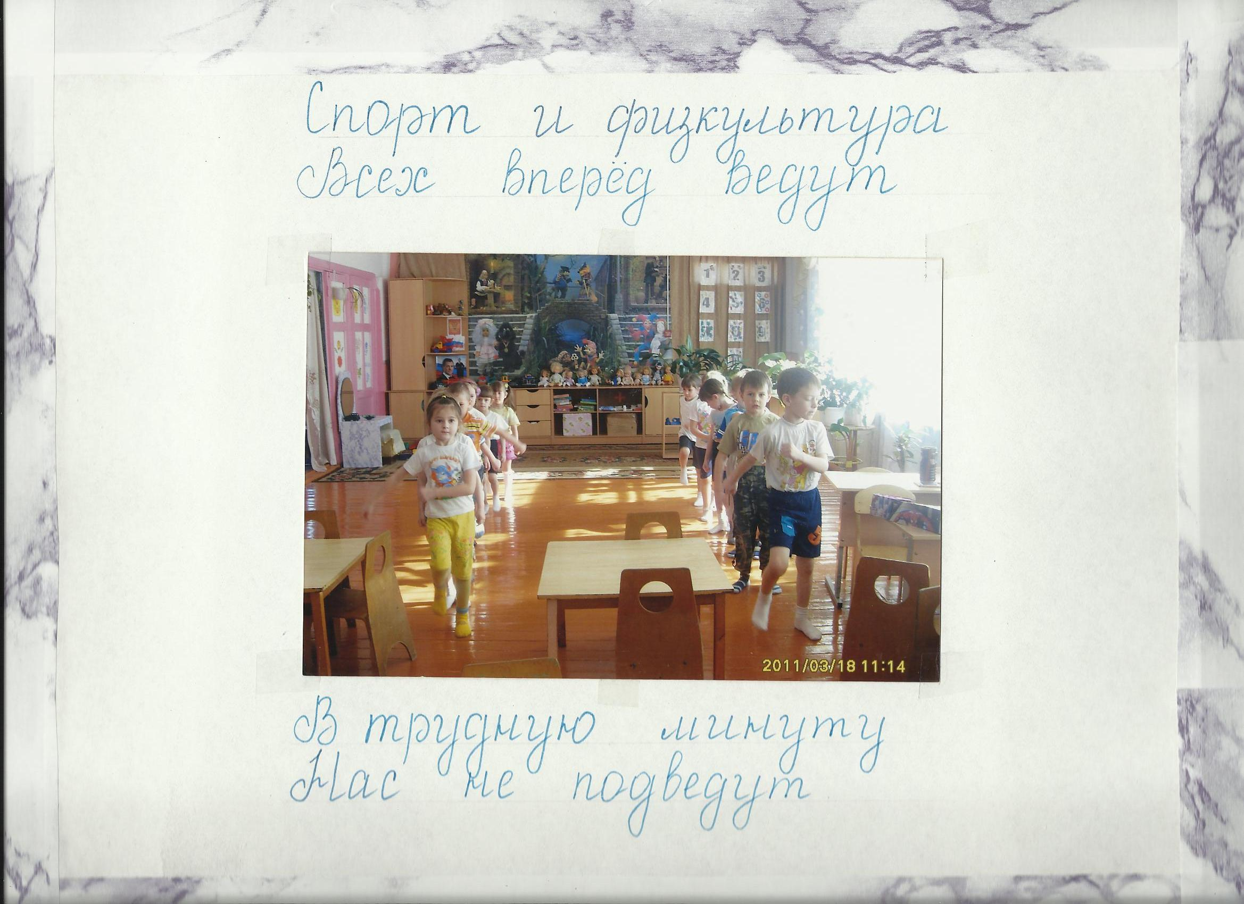

Slide 15
Применение в работе здоровьесберегающих педагогических технологий повышает результативность воспитательно- образовательного процесса, формирует у педагогов и родителей ценностные ориентации, направленные на сохранение и укрепление здоровья воспитанников, а у ребёнка - стойкую мотивацию на здоровый образ жизни.

Slide 16
Спасибо
за внимание!

